Slide 1
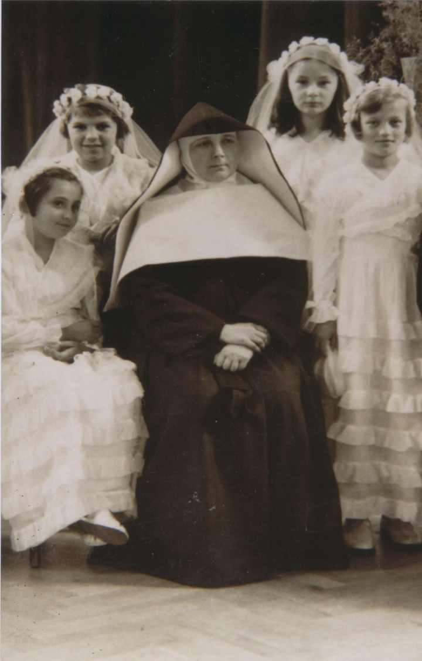
Sestra Antonína
… jak ji neznáte

Slide 2
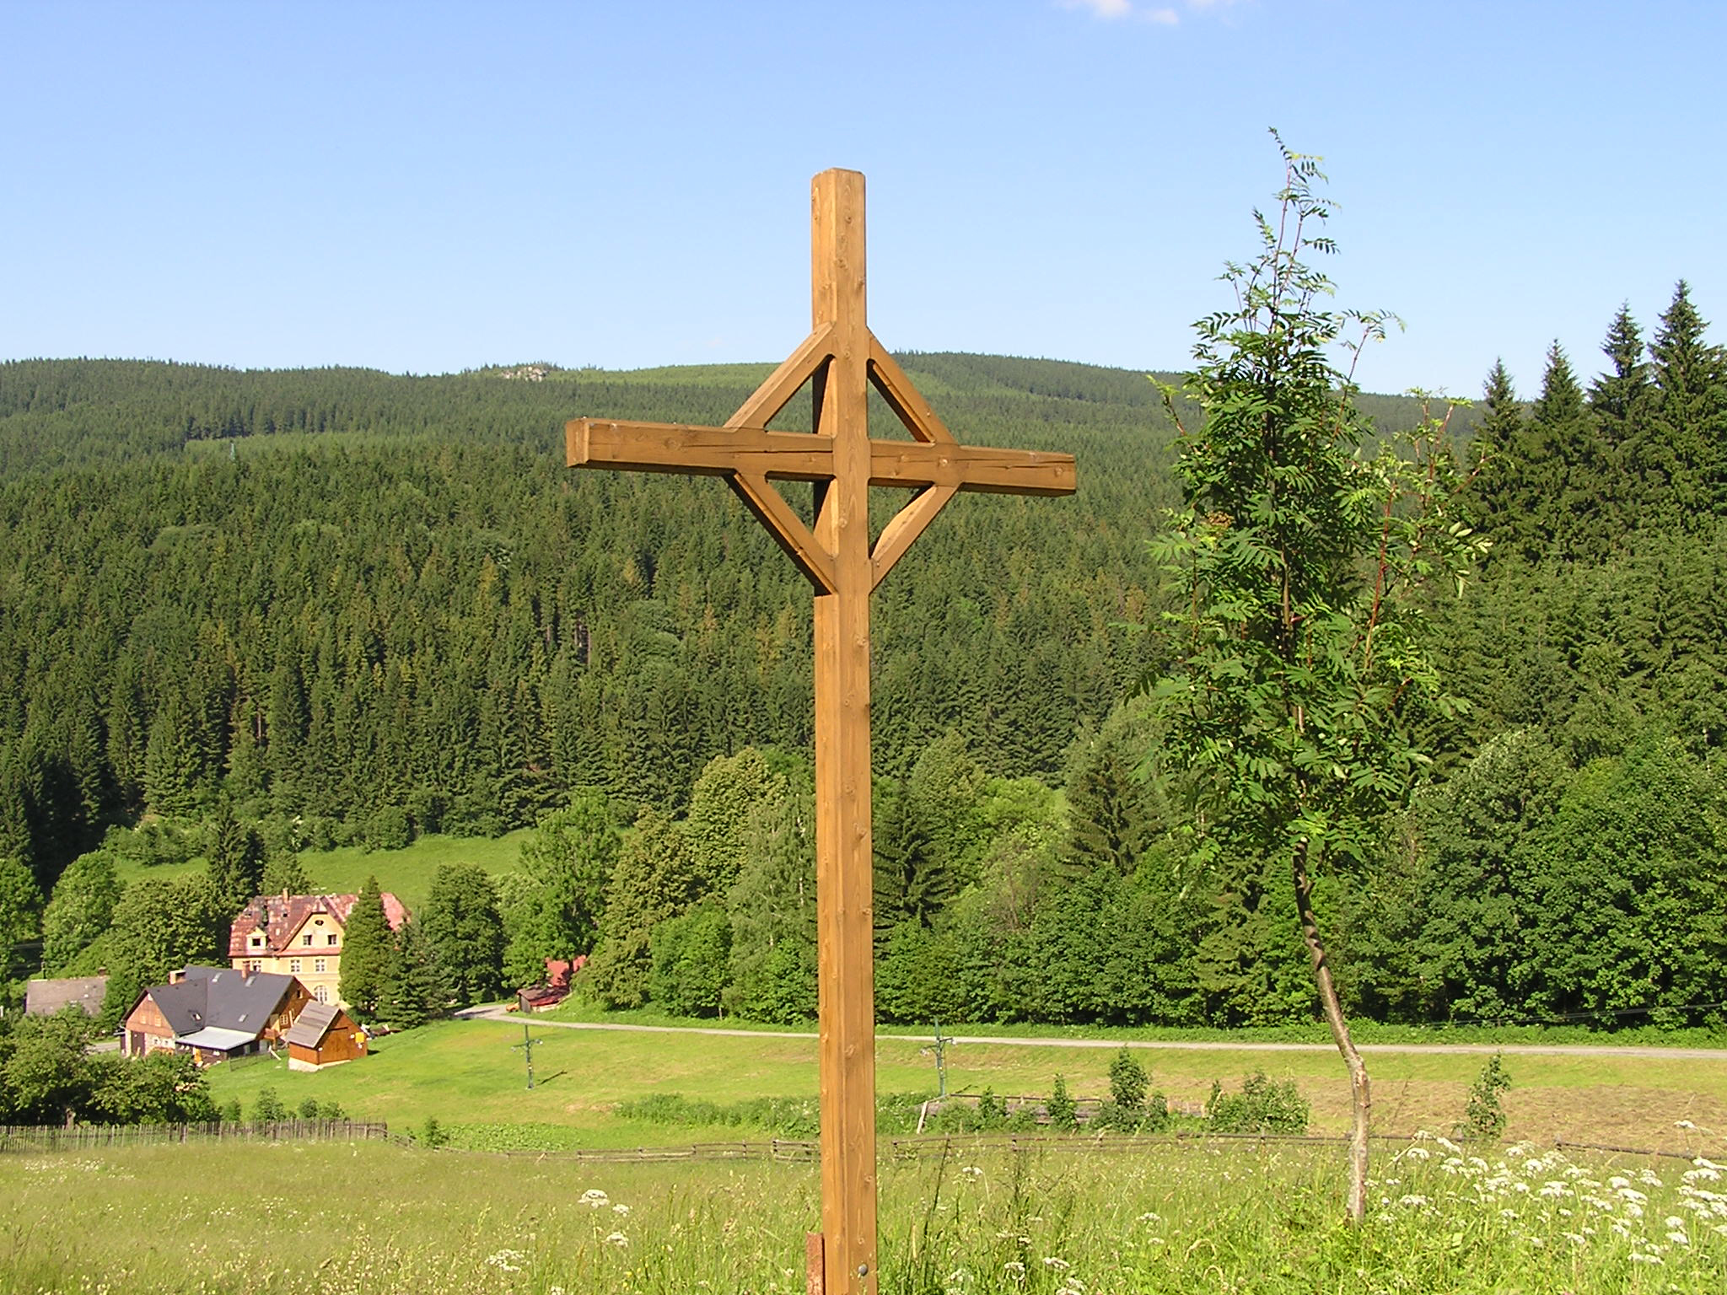
Jaká vlastně byla sestra Marie Antonína Kratochvílová,
kterou církev prohlásila za blahoslavenou?
Čím nás může oslovit?
Co o ní říkali ti, kteří s ní sdíleli nelidské podmínky nacistického vězení?
Pojďme se trochu blíže podívat na tuto, zcela jistě vyjímečnou ženu, která se svým snoubencem Ježíšem, kterému se zasvětila jako Chudá školská sestra naší Paní, sdílela jeho bolestný kříž...

Slide 3
Sestra M. Antonína - řeholnice
Sestra Antonína odpověděla na Ježíšovo volání celou silou a nadšením svého mladého srdce. Byla šťastná a vděčná za své povolání.
Nejkrásnějším svědectvím jsou její, často pronášená slova:„ Není možné dosáhnout většího štěstí na zemi, než to, které prožívám za zdmi kláštera. Jen kdyby lidé ve světě věděli, kolik štěstí a radosti je v klášteře… “

Slide 4
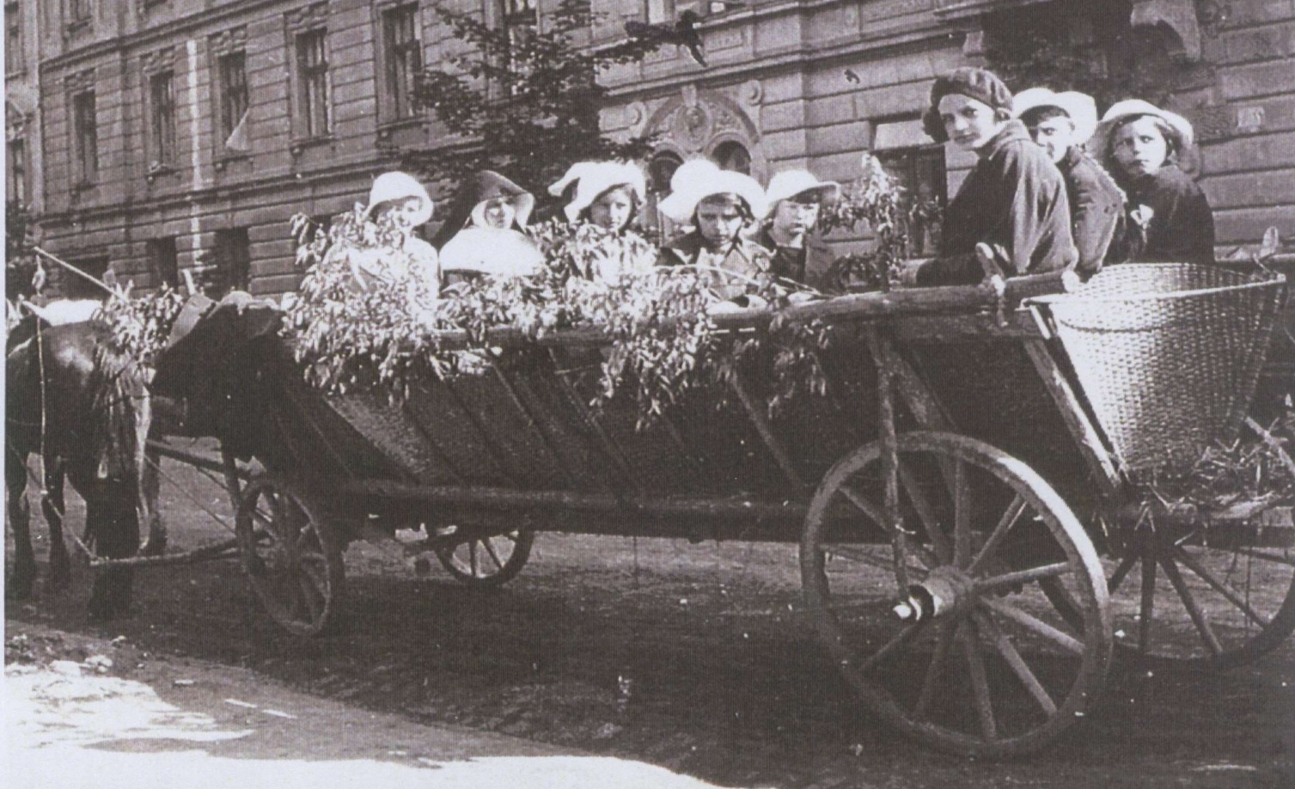
Sestra M. Antonína - učitelka
Sestra Antonína oplývala pedagogickým talentem, organizačními schopnostmi. Pro své žáky pořádala výlety a nejrůznější akce. Vždy se živě zajímala o život dětí i jejich rodičů a snažila se pomoci, kde mohla.

Slide 5
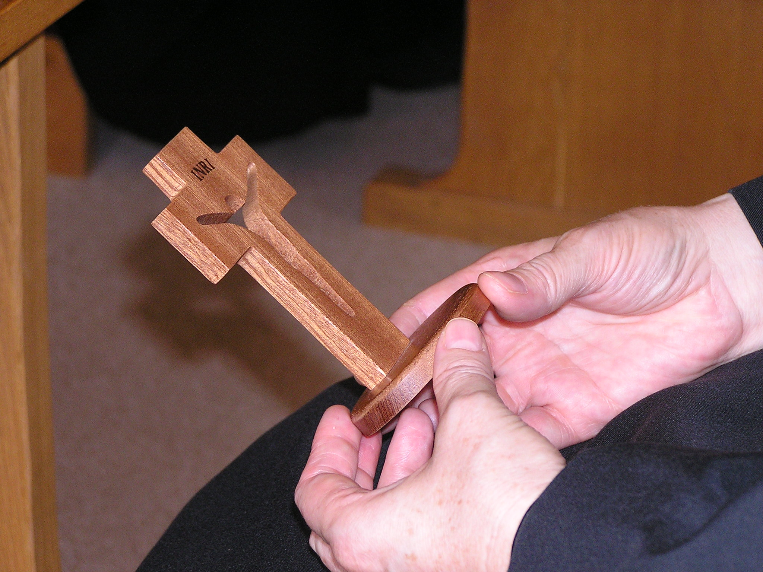
Sestra M. Antonína – člověk víry
,, Sestro Antoníno, proč nedokážu přijmout kříž? Pověz mi.“ Vyřkla jsem otázku, kterou jsem v sobě měla již tak dlouho.
,, Dítě, neutíkej od kříže. Pohleď, jak blízko kříže je Ježíš.“ Ukázala jsi mi tmavý kříž na svém růženci.
Tolik ze vzpomínek mladé školské sestry.

Slide 6
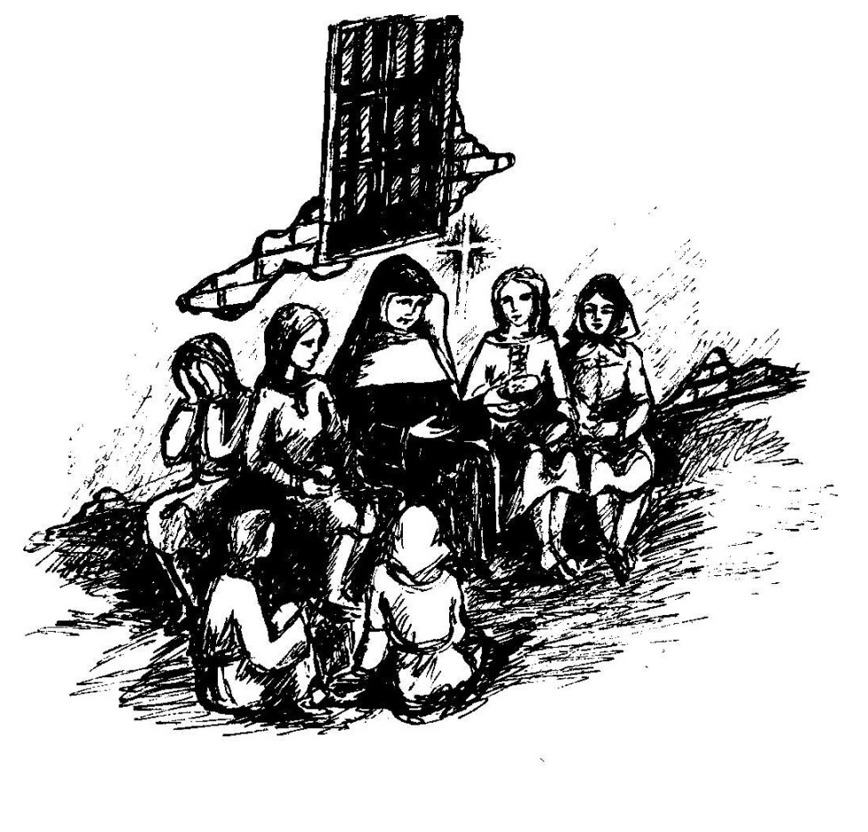
Sestra M. Antonína –
andělem útěchy ve vězení
„Některé vězeňkyně očekávají vykonání trestu smrti. Sestra Antonína se jim stává andělem, který je utěšuje. Otvírají před ní svá srdce jako při zpovědi. Když jsou volány z cely k zastřelení, hrnou se k ní jako k matce. Prosí o modlitbu a požehnání.“

Slide 7
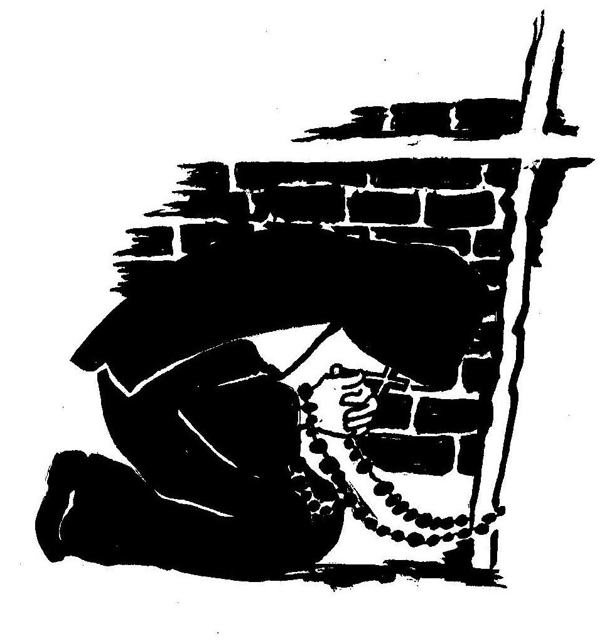
MODLITBA
„Ve vězení se sestra Antonína modlí se svými spolusestrami za pronásledovatele, za milost obrácení pro ně. Sestra podporuje modlitbou také pronásledované, aby se nezhroutili. Stává se oporou spolusestrám i ostatním spoluvězeňkyním.“

Slide 8
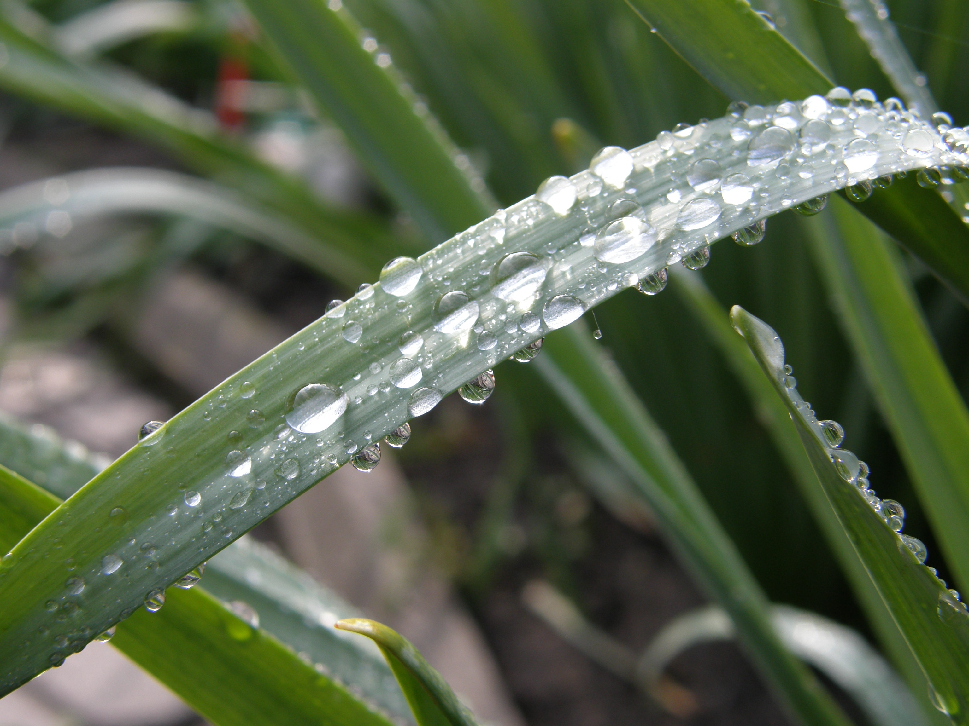
ODVAHA
„V cele byly dvě rodné sestry. Židovky. Starší byla v práci, když mladší sestru sebrali. Když se starší sestra vrátila a nikde ji nenašla, velmi plakala.
Běhala po cele a zoufale křičela: ,, Kde je moje sestra!?! “ Ostatní ji utěšovali, jak jen mohli. Dozorce, který křik uslyšel, se přišel do cely podívat: ,, Co se to tu děje? “ Sestra Antonína chtěla ubohé dívce nějak pomoci. Obrátila se na něho s nadějí, že jeho odpověď zmírní bolest nešťastného děvčete.

Slide 9
ODVAHA
Bachař na otázku neodpověděl, odešel a za chvíli se vrátil s druhým bachařem. Vyvolal vězeňkyně z cely. Sestru Antonínu chytl za ruku a vyhodil ji na chodbu takovým způsobem, že se udeřila hlavou o železnou zárubeň a rozbila si čelo.
Na chodbě ji začal mučit. Bil ji dřevěnou holí po celém těle. Z čela a z ruky, rozbité až do kosti se řinula krev. Sestry se modlily, aby ji nezabil. Po deseti minutách ji hodil do cely zpátky. Byla celá zalitá krví.“

Slide 10
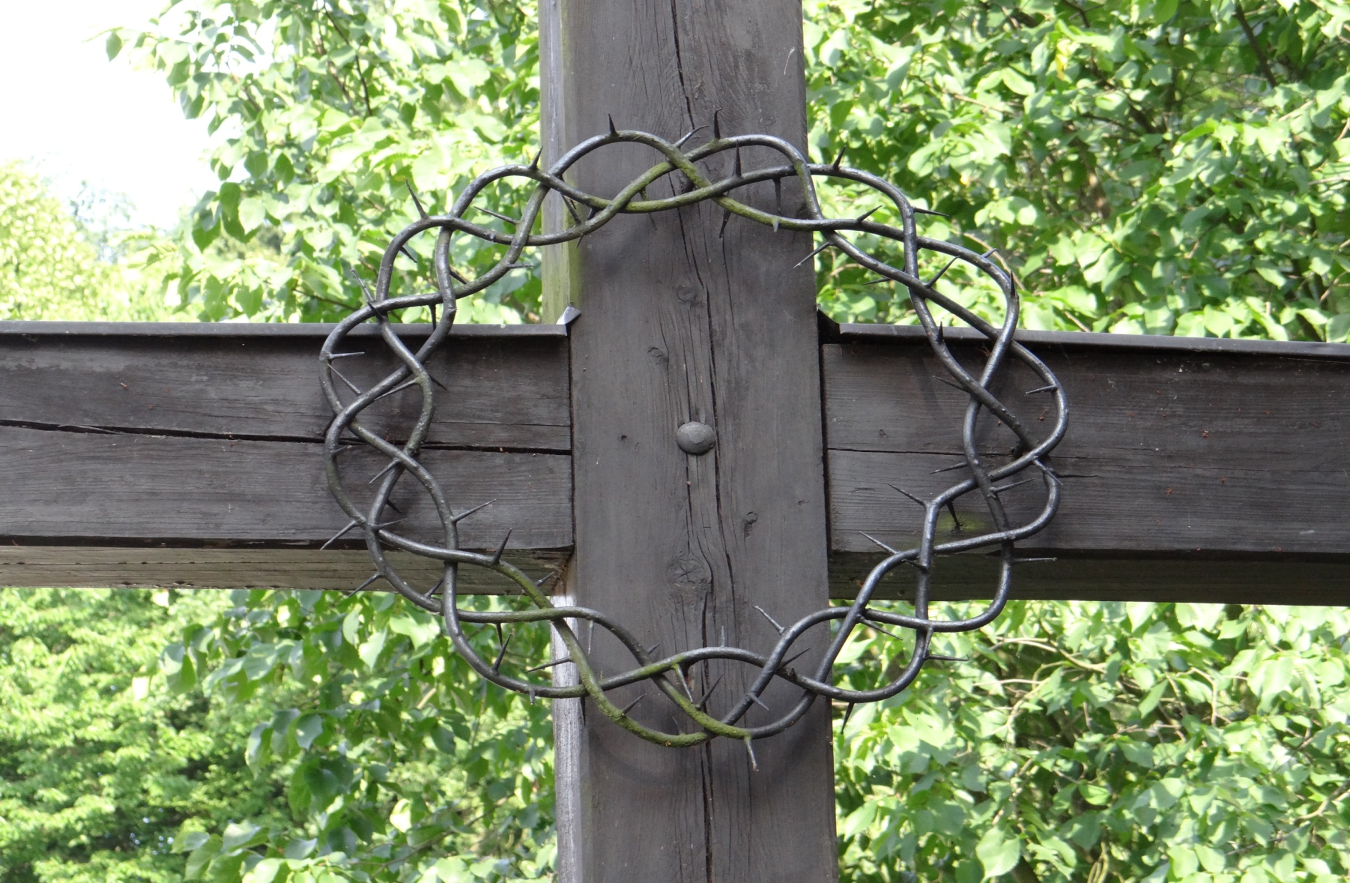
ODPUŠTĚNÍ
„ Záda měla rozbitá, plná modřin, nemohla si lehnout. Během pobytu ve Stanislavovské věznici byla sestra Antonína častokrát vyslýchána a bita. Překonávala fyzickou bolest, bolest duše i těla. Skrývala stopy po bití. Nikdy si kvůli utrpení nestěžovala. Spojovala je s utrpením Ježíše. Odpouštěla svým mučitelům a druhé k odpuštění nabádala.“

Slide 11
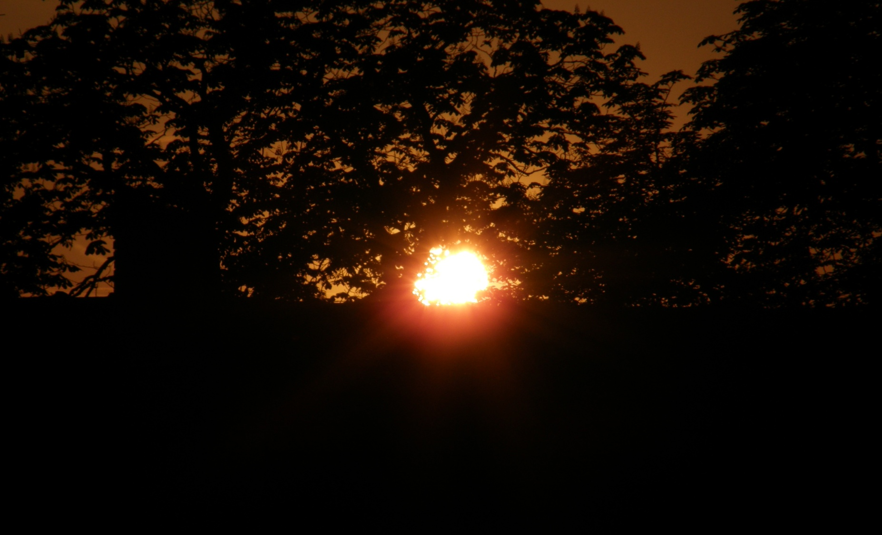
SVATOST
Sestra Lidia Szatkowska, která byla spolu s ní uvězněna také, vzpomíná: ,,Vrátila se do cely strašně zbitá. Krvácela. Její obličej byl však plný klidu. Pohled měla velmi jasný. Mlčela. S nikým se o své utrpení nedělila. Obětovala je Bohu… Cítila jsem, že tak trpět může jen svatý… “

Slide 12
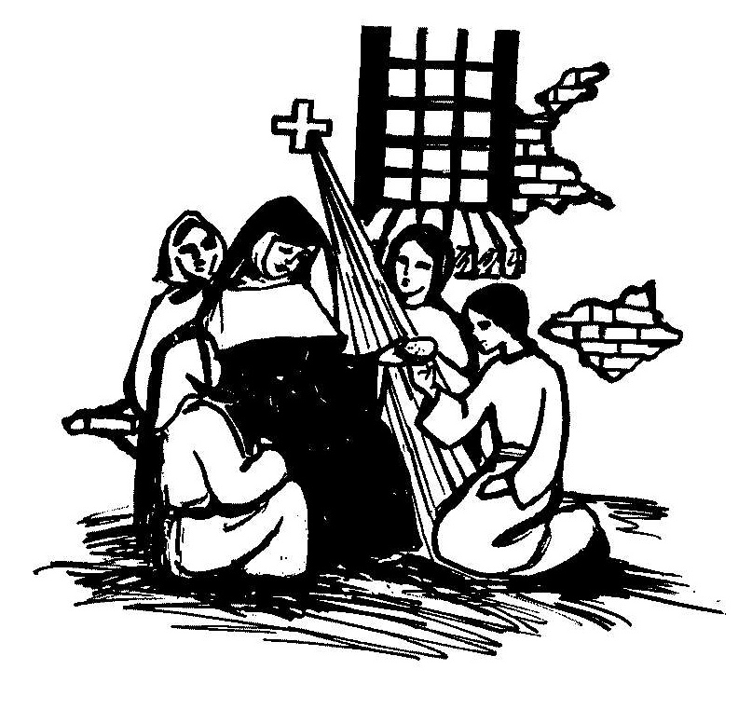
MATKA
„Vzpomínám na osmnáctiletou inteligentní dívku Lucii Szamockou. Když uslyšela svoje jméno (byla zavolána na popravu), důstojně vstala, podívala se na všechny v místnosti pokojným pohledem, odprosila spoluvězeňkyně, pak se přiblížila k sestře představené Antoníně, políbila jí ruku, přitulila se k ní a prosila ji o modlitbu.“

Slide 13
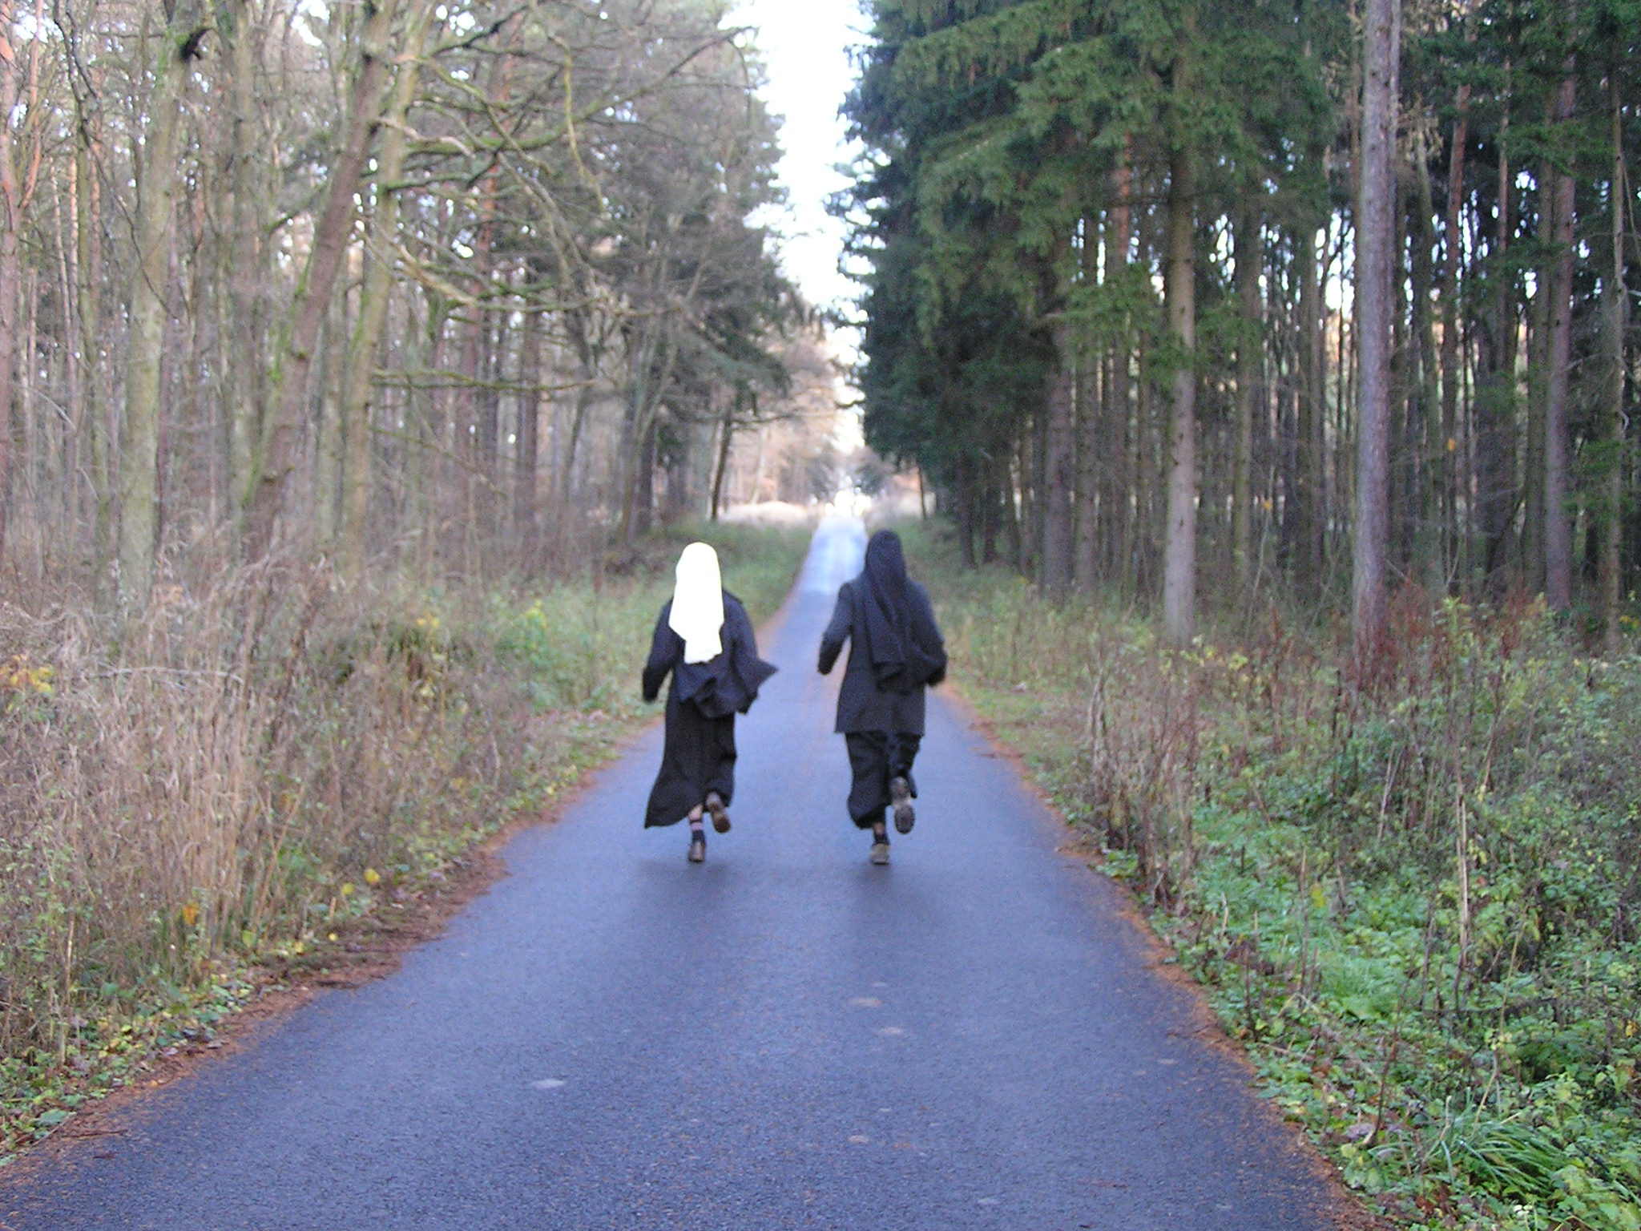
Sestra Antonína ukázala, že je možné stát se svatou i uprostřed zloby a nenávisti. Nechme se jí inspirovat a vydejme se v běh o nevadnoucí věnec slávy…
Notes:
n

